Slide 1
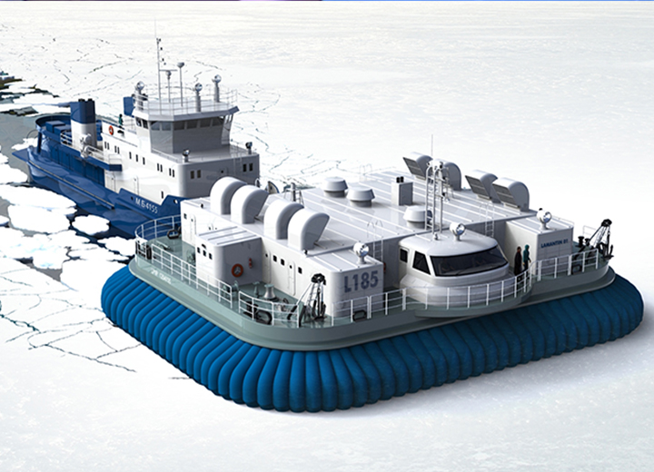
Нижегородский государственный технический университет им. Р.Е. Алексеева
ПРОЕКТ «ИННОВАЦИОННАЯ ЭНЕРГОСБЕРЕГАЮЩАЯ ЛЕДОКОЛЬНАЯ ПЛАТФОРМА НА ВОЗДУШНОЙ ПОДУШКЕ ДЛЯ РАЗРУШЕНИЯ ЛЬДА И ПРОДЛЕНИЯ НАВИГАЦИИ»
Нижний Новгород, 2018

Slide 2
Ключевые участники мероприятия
Руководитель проекта:
Зуев Валерий Андреевич, д.т.н., профессор, заведующий кафедрой «Кораблестроение и авиационная техника» НГТУ.
Проектирование осуществляется: проектными командами
- магистрами 2 года обучения, обучающихся по направлению подготовки: 26.03.02 образовательная программа «Кораблестроение»;
- бакалаврами 4 курса ИТС, обучающихся по направлению подготовки: 26.04.02 по программе «Проектирование судов и морских сооружений, эксплуатирующихся в ледовых условиях».
Консультанты проекта:
От кафедры «Кораблестроение и авиационная техника» НГТУ:
- Двойченко Ю.А., к.т.н., доцент;
- Калинина Н.В., к.т.н., доцент;
- Князьков В.В., к.т.н., доцент;
- Ларин А.Г., к.т.н., ст. преподаватель;
От индустриального партнера:
- Посадов Д.А., технический директор АО Конструкторское бюро по проектированию судов «Вымпел».
Внешние участники мероприятия (заказчик проекта):
Предприятие-партнер АО Конструкторское бюро по проектированию судов «Вымпел»,
Шаталов Вячеслав Валентинович, ген. директор.

Slide 3
Требования к проекту
Назначение ЛПВП – проведение ледовых работ при температурах воздуха до ${−40}^{0}$С с разрушением сплошного ледяного покрова толщиной до 1,3 метра.
ЛПВП – несамоходное судно, должно быть спроектировано применительно к классу К R3-RSN с обеспечением мореходных и эксплуатационных качеств, эксплуатация которого осуществляется методом толкания ледокольным буксиром или грузовым судном, приспособленным для плавания в битых льдах.
Автономность плавания по запасам топлива – 5 суток.
Экипаж - 3 чел.
2

Slide 4
Цель проекта:
Разработка проекта инновационной энергосберегающей ледокольной платформы на воздушной подушке (ЛПВП) для разрушения льда и продления навигации в Западной Сибири.
Задачи проекта:
исследовать особенности гидрометеорологических и ледовых условий и технических средств разрушения ледяного покрова;
спроектировать ЛПВП;
провести испытания модели ЛПВП в битом льду;
определить технико-экономическую эффективность разрушения льда и создания ледового канала с использованием ЛПВП.

Slide 5
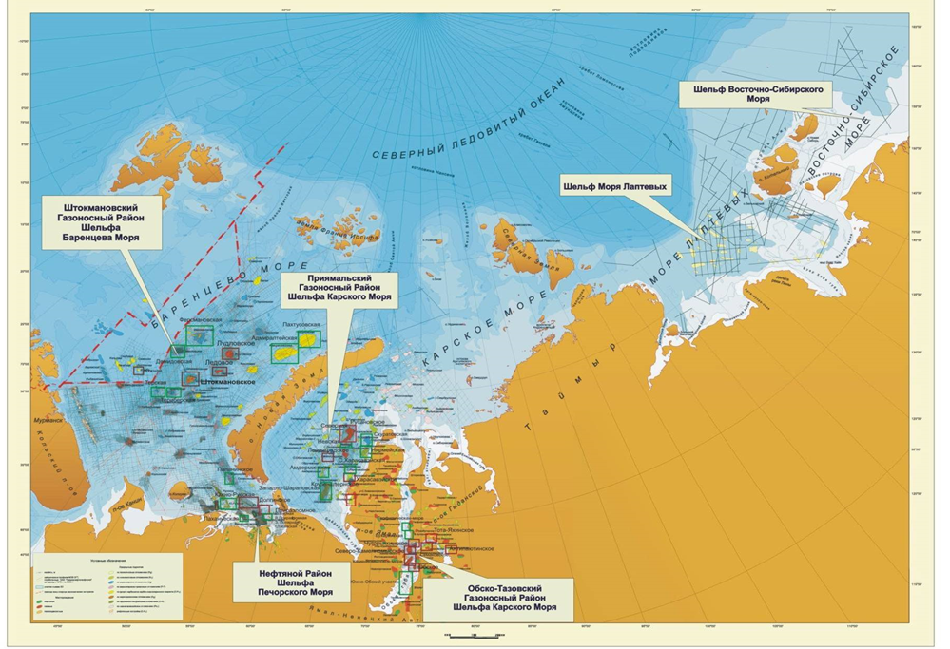
Актуальность использования ЛПВП для обеспечения условий плавания в заданных гидрометеорологических и ледовых условиях

Slide 6
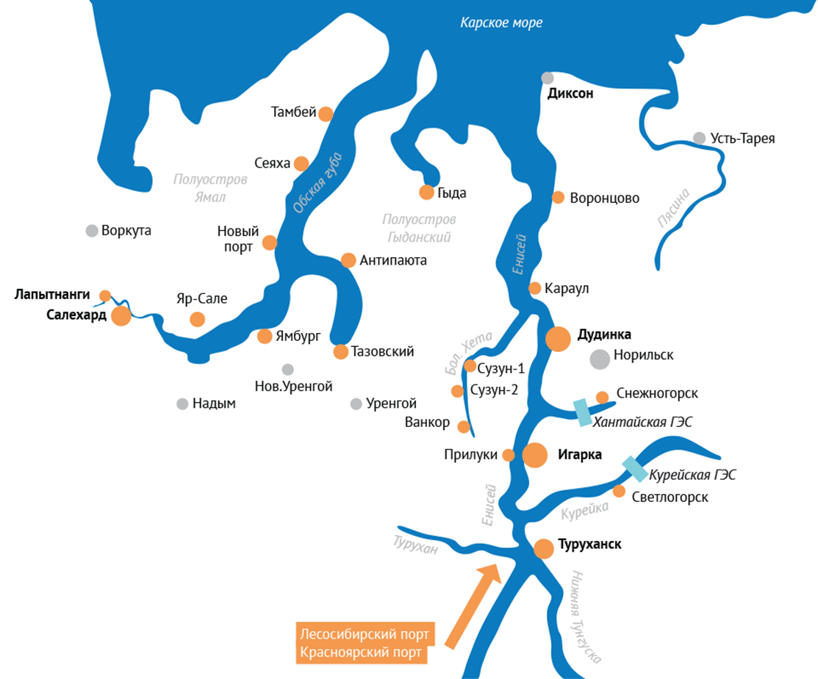
Географическая характеристика Обско-Тазовской губы
Обско-Тазовская губа расположена на территории Ямало-Ненецкого АО.
Длина Обской губы 800 км, ширина от 30 до 90 км.
Преобладающие глубины 10-12 м.
Длина Тазовской губы около 330 км, ширина у входа 45км.
Максимальная величина суммарных колебаний уровня составляет у мыса Дровяной 3,1 м, в устье реки Тадибелха – 2,5 м, в бухте Новый порт – 2,0 м, у мыса Ямсале – 3,5 м.

Slide 7
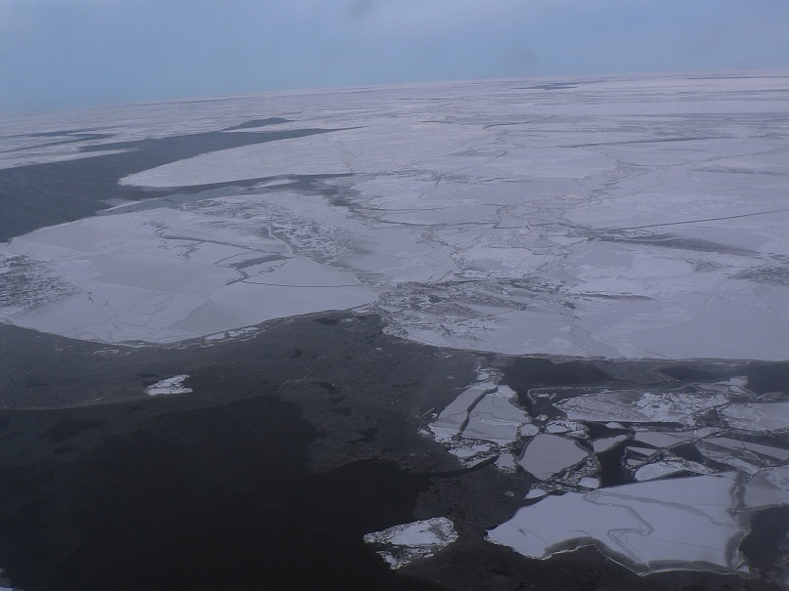
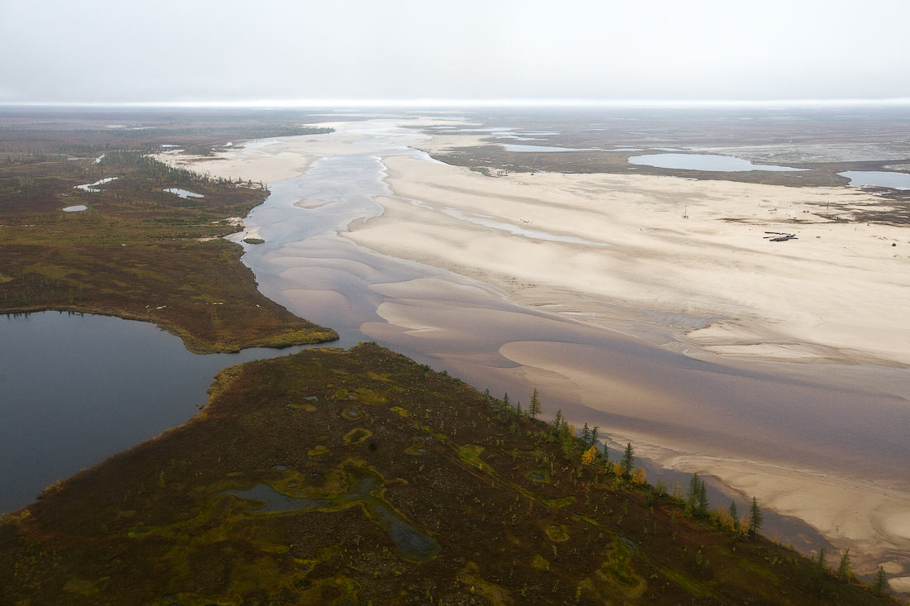
Протяженность ледового периода и толщины льда
Неподвижный лед обычно устанавливается вдоль береговых отмелей при толщине молодого льда 20-30 см.
Исключением является дельта реки Обь, где ледостав наступает при толщине льда 15 см.
Годовая толщина ровного льда достигает наибольшего значения в мае и колеблется от 1.6-1.8 м.
В экстремальные зимы толщина ровного льда достигает 2.4 м.
Температура воздуха для Обско-Тазовской губы различна не только в зависимости от северного или южного районов, но и зависимости от западного или в восточного побережья.
Для района Новый порт-Ямбург- Антипаюта максимальные отмеченные температуры: в феврале средняя −${30}^{0}$ С (в 2009 году температура опускалась до −${38}^{0}$ С ). Средняя температура августа: +${15}^{0}$ С

Slide 8
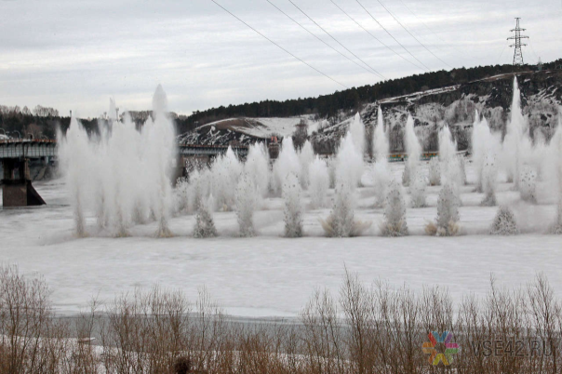
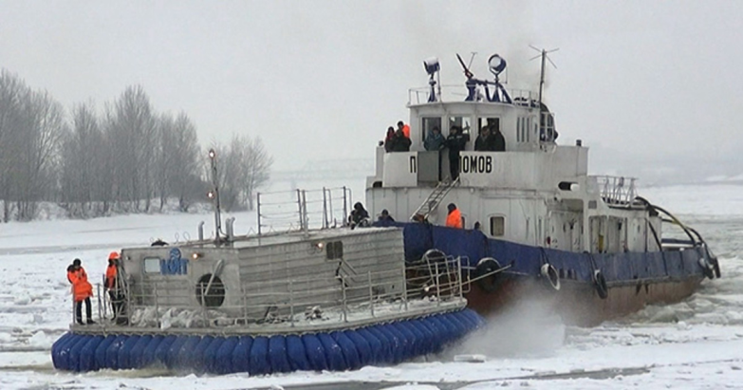
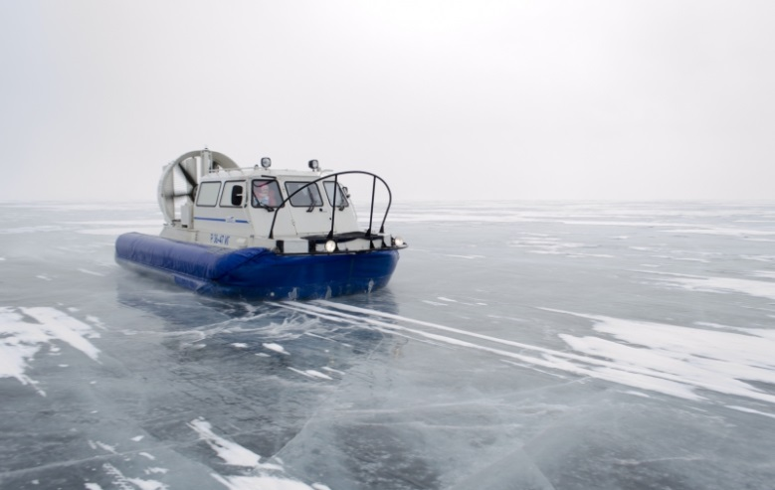
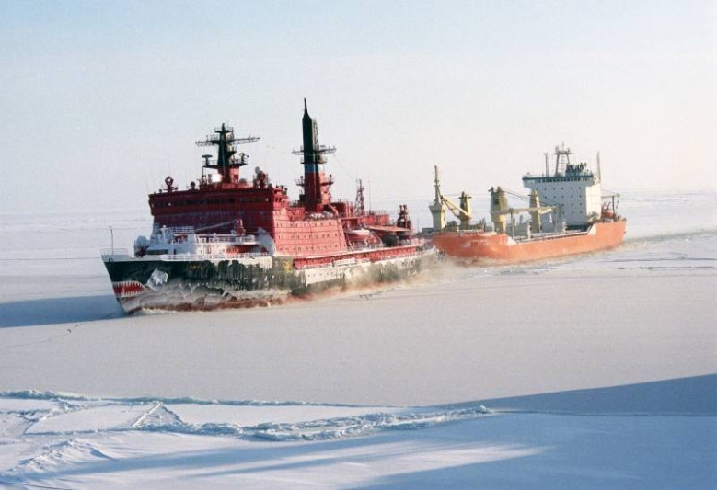
КЛАССИФИКАЦИЯ СРЕДСТВ РАЗРУШЕНИЯ ЛЬДА

Slide 9
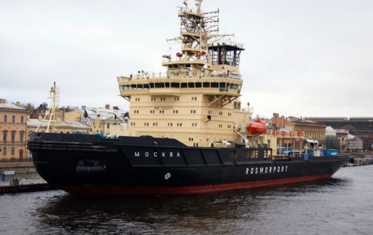
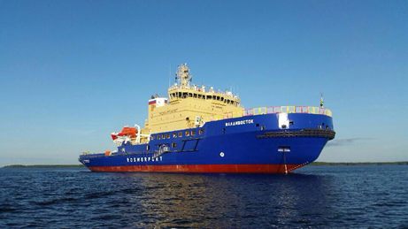
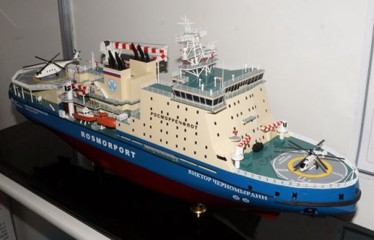
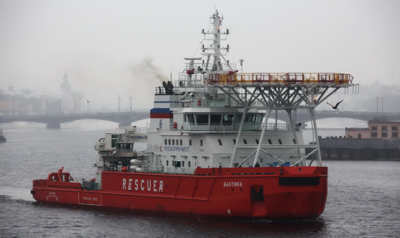
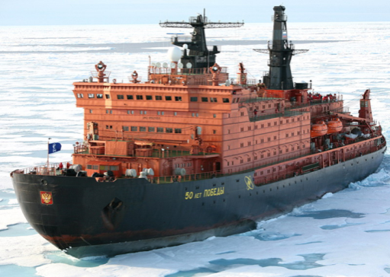
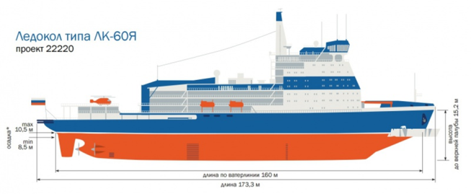
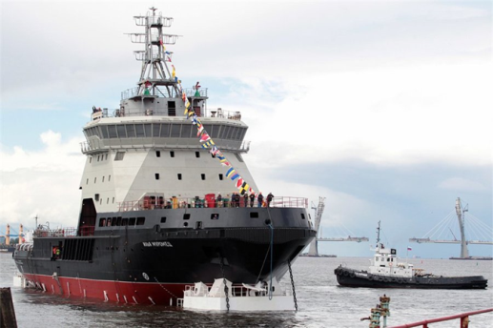
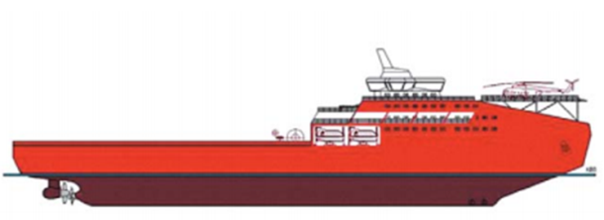
СОВРЕМЕННЫЕ ЛЕДОКОЛЫ
Ледокол типа «Москва»,
мощность 16 МВт, 2 единицы),
2007-2008 гг.
Ледоколы «Владивосток»,
«Мурманск», «Новороссийск»
строятся в России,
мощность 17,4 МВт
Ледокол «Виктор Черномырдин»,
мощность 25 МВт,
3 единицы
Многофункциональное, аварийно-спасательное, ледокольное ассиметричное судно «Балтика»
2025 г. –
окончание перевооружения ледокольного флота России и полномасштабный запуск круглогодичной артерии Северный морской путь
Ледокол проекта 22220 «Арктика»
Дизель-электрический ледокол «Илья Муромец» (проект 21180)
Атомный ледокол «50 лет Победы»
Ледокол-снабженец мощностью 40 МВт

Slide 10
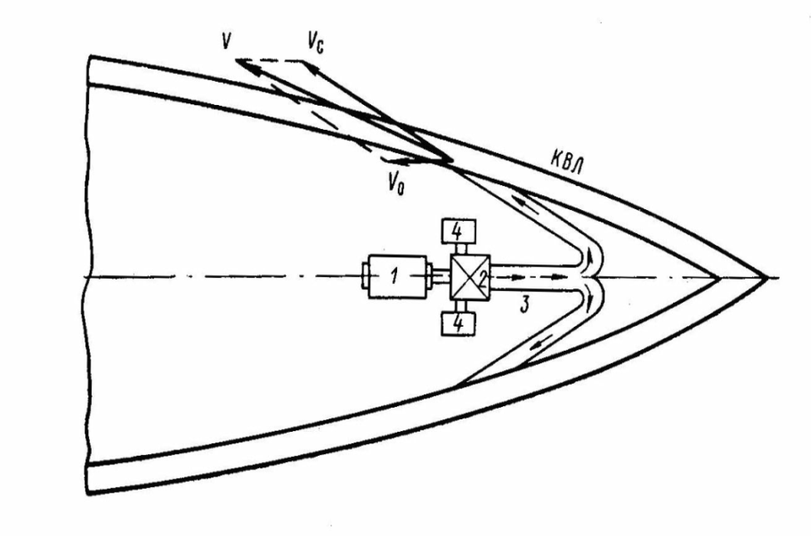
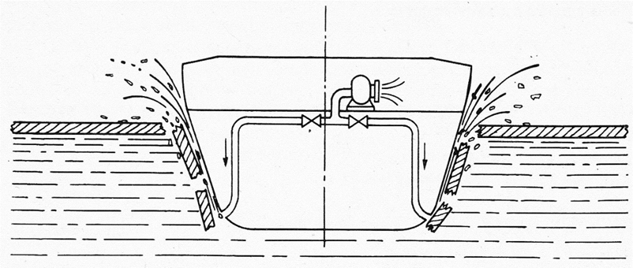
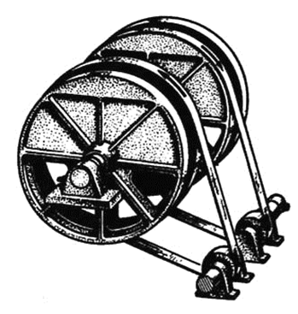
Средства, повышающие эффективность ледоколов
Схема гидроомывающего устройства
Схема действия пневмоомывающего устройства
Схема раскачивающей установки

Slide 11
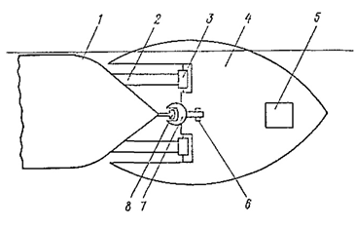
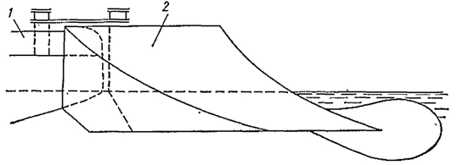
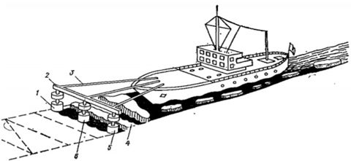
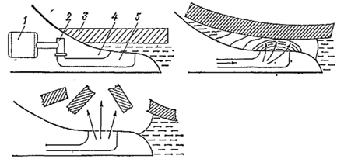
Средства, повышающие эффективность ледоколов
Толкаемая ледокольная приставка с раскачивающим устройством
Ледокольная приставка для взламывания льда снизу
Схема разрушения льда воздушным пузырем подводного газового выхлопа
Ледорезное устройство для образования канала

Slide 12
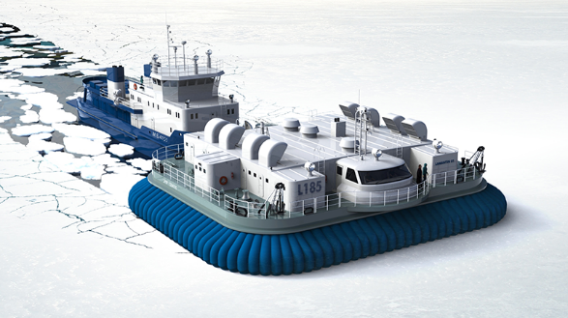
Ледокольная платформа на воздушной подушке (ЛПВП)

Slide 13
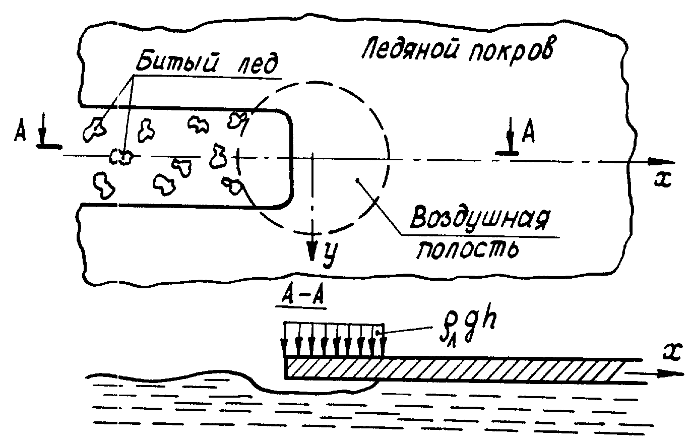
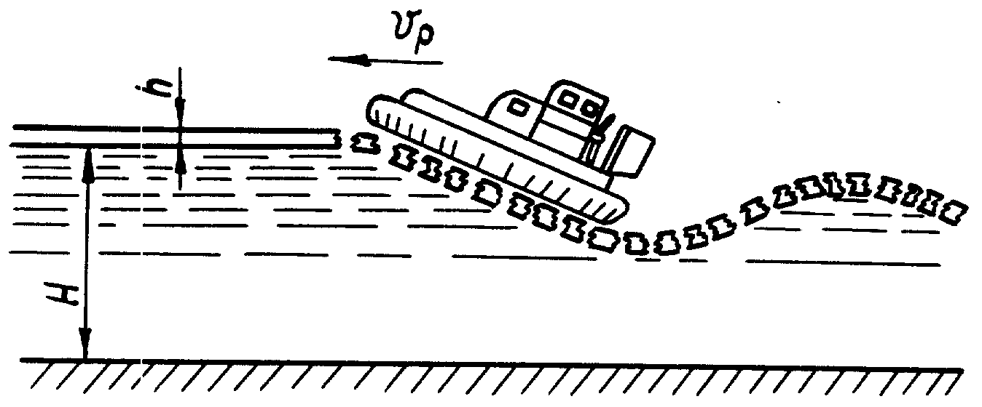
Ледокольные суда на воздушной подушке. Способ разрушения льда
Схема разрушения льда способом давления
Схема разрушения льда резонансным способом

Slide 14
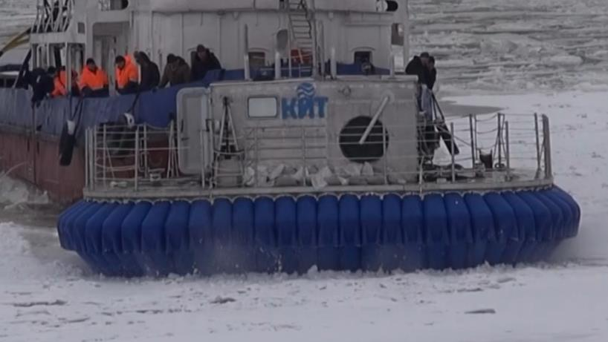
Применение ЛПВП

Slide 15
Параметры ледовой ходкости ледокольных средств
$$K=\frac{N}{B∙υ∙h},$$
где К- энергетические затраты на разрушение единицы объема льда в единицу времени
N – энергетические затраты, кВт;
B – ширина канала разрушенного льда, м;
h – толщина льда, м;
$υ−$ скорость движения, м/с.

Slide 16
ВЫВОД
С точки зрения практической реализации, так и экономической выгодности, наиболее перспективным средством продления навигации в Обско-Тазовской губе является несамоходная ЛПВП с толкающим ее ледокольным буксиром.
Технические характеристики ЛПВП должны быть следующие:
ширина прокладываемого канала 25 м;
расчетная толщина разрушаемого льда 1,3 м;
расчетная температура воздуха - 40⁰С;
Класс К R3-RSN .

Slide 17
Выполнение проекта ЛЛПВП
На данном этапе проектирования рассчитаны:
Главные размерения и основные характеристики:
Длина по воздушной подушке……………..L=32,0 м;
Ширина по воздушной подушке…………..B=26,0 м;
Высота корпуса……………………………..H_{к} =3,0 м;
Высота гибкого ограждения…………….....H_{го}=2,0 м;
Площадь воздушной подушки…………….S_{вп} =832 м²;
Мощность двигателя……………………….N=4х630 кВт;
Давление в воздушной подушке………......P_{вп}=13,2 кПа;
Расход воздуха из ВП……………………....Q_{вп}=160 м³/с.
Нагрузка масс ЛПВП, в результате чего судно имеет:
Водоизмещение порожнём………………...D_{п} =769 т;
Полное водоизмещение…………………….D=975 т;

Slide 18
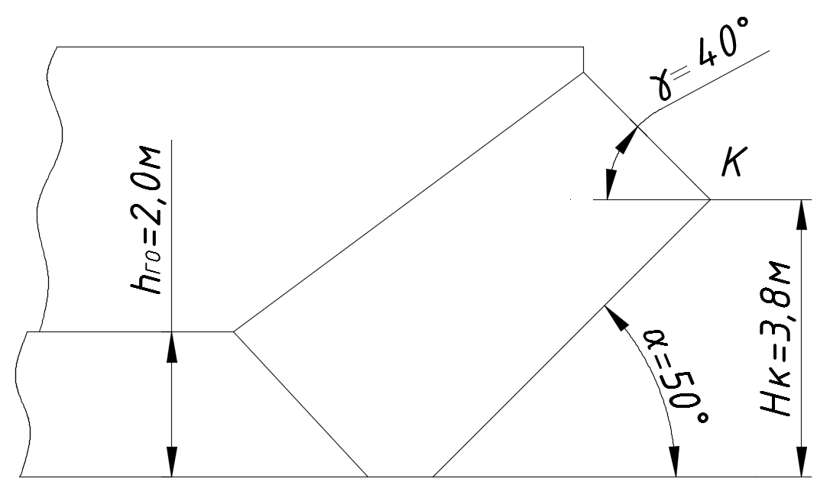
Гибкое ограждение
Характеристики ГО:
- Тип: Сегментное ГО;
- Высота ГО:
h_{го}=h+ h_{тор} =1,3+0,7=2,0 м;
- Высота колена ГО:
H_{к}=3,8 м;
- Угол развала: α=50^{о}
- Угол завала : γ=40^{о}
Рисунок 3 – Схема ГО ЛПВП

Slide 19
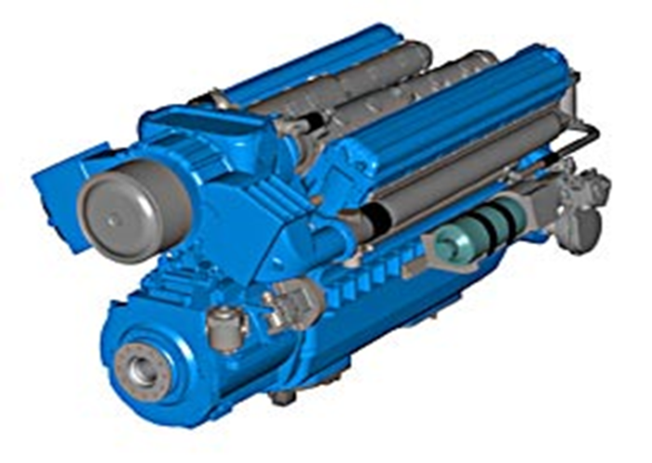
Подбор нагнетательного комплекса и его привода
Давление и расход воздуха из ВП:
$\text{P}\text{вп}=\frac{k∙h^{2}}{r^{2}}∙\left(1+\frac{r^{2}}{Sвп}\right)$=11,5кПа;
$Q_{вп}=П_{вп}h_{э}\sqrt{\frac{2P_{вп}}{ρ_{возд}}}$ =120 м³/с.
Мощность привода нагнетателя :
𝑁=((𝑃вп+∆𝑃) 𝑄вп)/𝜂 = 2400 кВт;
Дизельный двигатель 12ЧН18/20 - 4 шт.
Характеристики двигателя:
N=630 кВт; n=1500 об/мин;
LхBхH, мм: 2420х1220х1600;
- Удельный расход топлива:
q=222 г/кВт·ч;
суммарная мощность: N=4х630=2520 кВт.
4 вентилятора ВМ-20А
С характеристиками:
Pвп=13,2 кПа;
- Расход воздуха:
Qвп 4х40=160 м3/с.

Slide 20
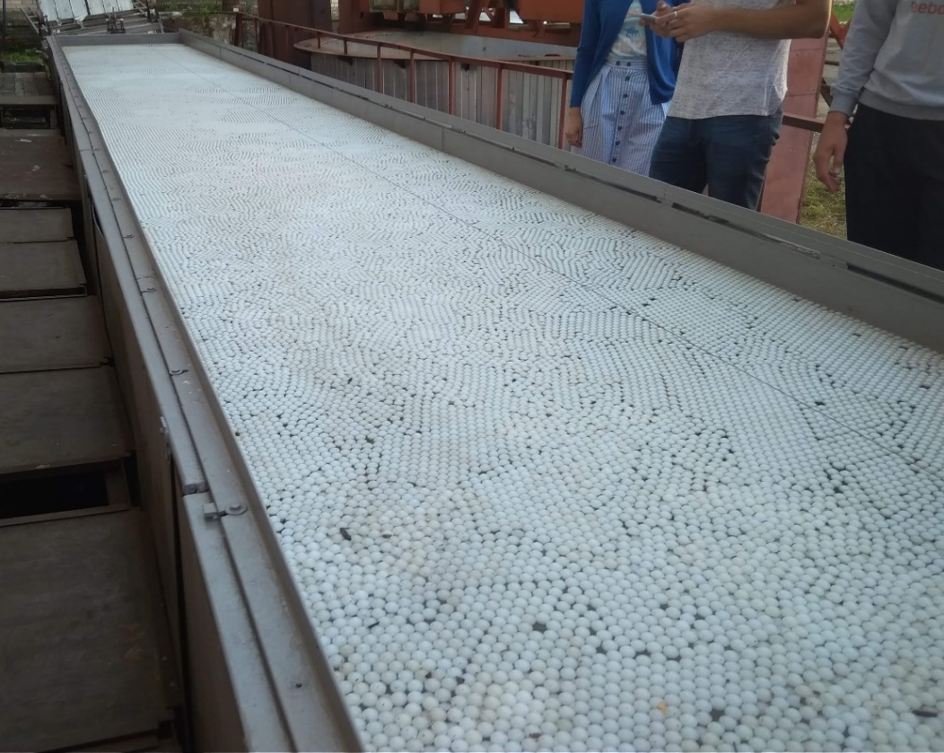
Модельные испытания
Характеристики:
Длина бассейна 16,5 м;
Ширина бассейна 1,6 м;
Глубина бассейна 0,85 м;
Рисунок 4 – Общий вид ледового опытового бассейна

Slide 21
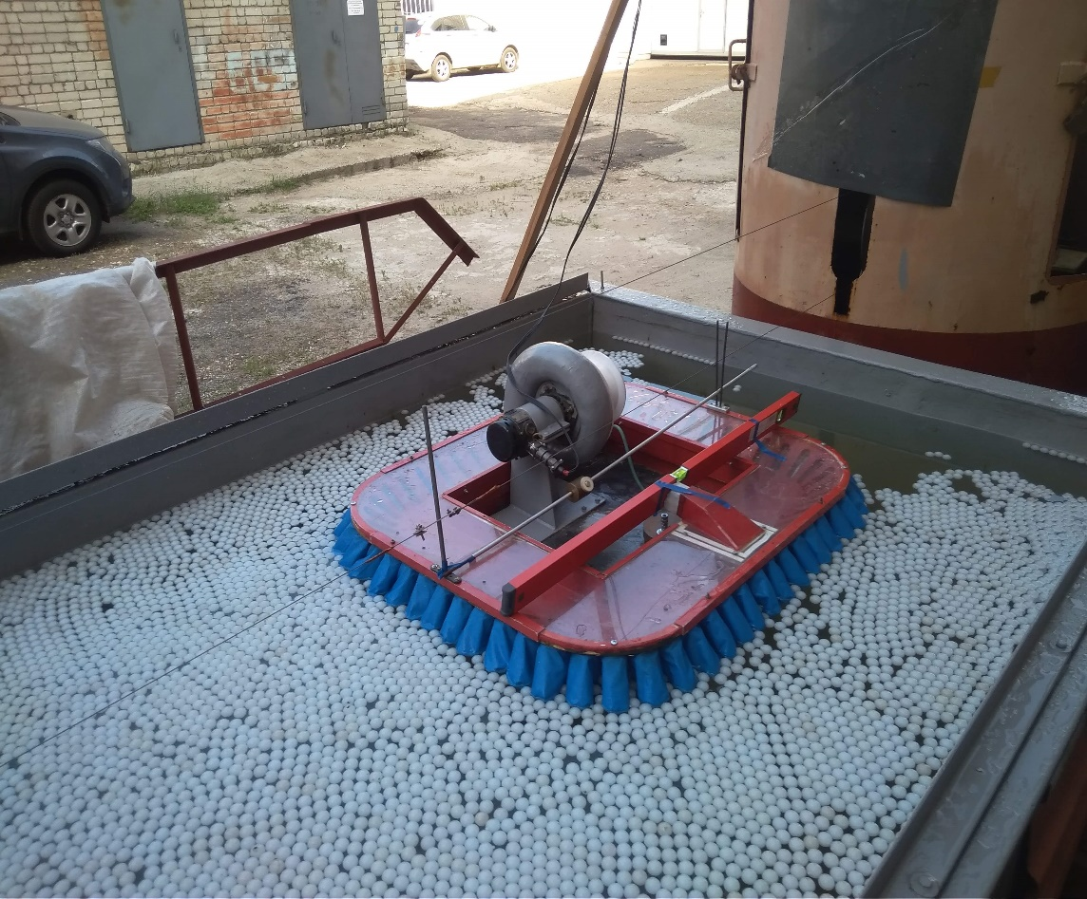
Модельные испытания
Характеристики модели:
• Длина расчетная - 900 мм;
• Ширина расчетная - 800 мм;
• Высота корпуса - 132 мм;
• Длина по воздушной подушке - 740 мм;
• Ширина по воздушной подушке - 640 мм;
• Высота гибкого ограждения - 175 мм;
• Форма гибкого ограждения – сегментная;
• Масса модели варьировалась от 21,0 кг до 22,85 кг;
• Вентилятор – центробежный;
• Электродвигатель постоянного тока Д-400П;
• Мощность двигателя 400 Вт.
Рисунок 5 – Модель ЛПВП

Slide 22
Модельные испытания

Slide 23
Модельные испытания

Slide 24
Модельные испытания

Slide 25
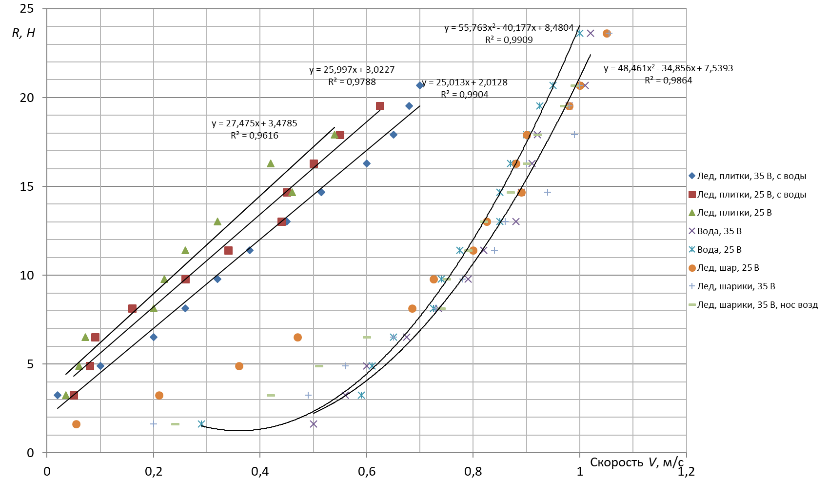
Модельные испытания
Результаты испытаний модели ЛПВП в ледовом опытовом бассейне представлены в виде графиков зависимости сопротивления от скорости хода:
Рисунок 6 – Графики зависимостей сопротивления ЛПВП от скорости хода при напряжениях 25В/35В на чистой воде и в битом льду

Slide 26
Модельные испытания
Пересчет результатов на натуру производится по следующим формулам:
$$L_{н}=λ∙L_{м};$$
$$B_{н}=λ∙B_{м};$$
$$m_{н}=λ^{3}∙m_{м};$$
$$P_{вп}^{н}=λ∙P_{вп}^{м};$$
$$Q_{вп}^{н}=λ^{5/2}∙Q_{вп}^{м};$$
$$v_{н}=\sqrt{λ}∙v_{м};$$
$$R_{н}=λ^{3}∙R_{м},$$
где λ - масштаб модели по ширине:
$$λ=\frac{B_{н}}{B_{м}}=\frac{26,0}{0,8}=32,5$$
Полученные результаты представлены в виде графиков зависимости сопротивления от скорости хода (рисунок 7).

Slide 27
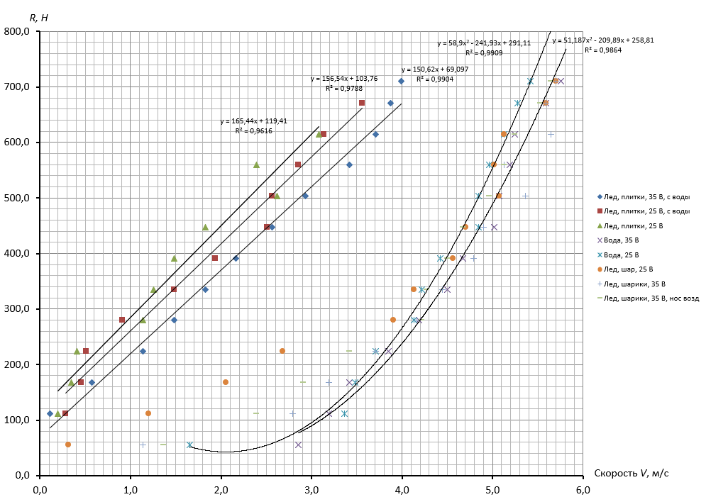
Модельные испытания
Рисунок 7 – Графики зависимостей сопротивления ЛПВП от скорости хода при напряжениях 25В/35В на чистой воде и в битом льду

Slide 28
План работы
На данный момент времени продолжается разработка эскизного проекта (прочность и конструкция корпуса; элементы судовых систем; системы энергетической установки; выбор судовых устройств);
Далее будут выполнены:
проектирование счального устройства;
расчет экономической эффективности разрушения льда и создания ледового канала с использованием ЛПВП;
рассмотрение этапов жизненного цикла ЛПВП от проектирования до утилизации;
разработка и оформление технической документации.
Окончательное время проектирования назначено на май 2019 года.

